Slide 1
LA MESOPOTAMIE EST UNE CIVILISATION ANCIENNE ET BRILLANTE
Histoire des Arts

Slide 2
J’apprends à présenter un document iconographique

Slide 3
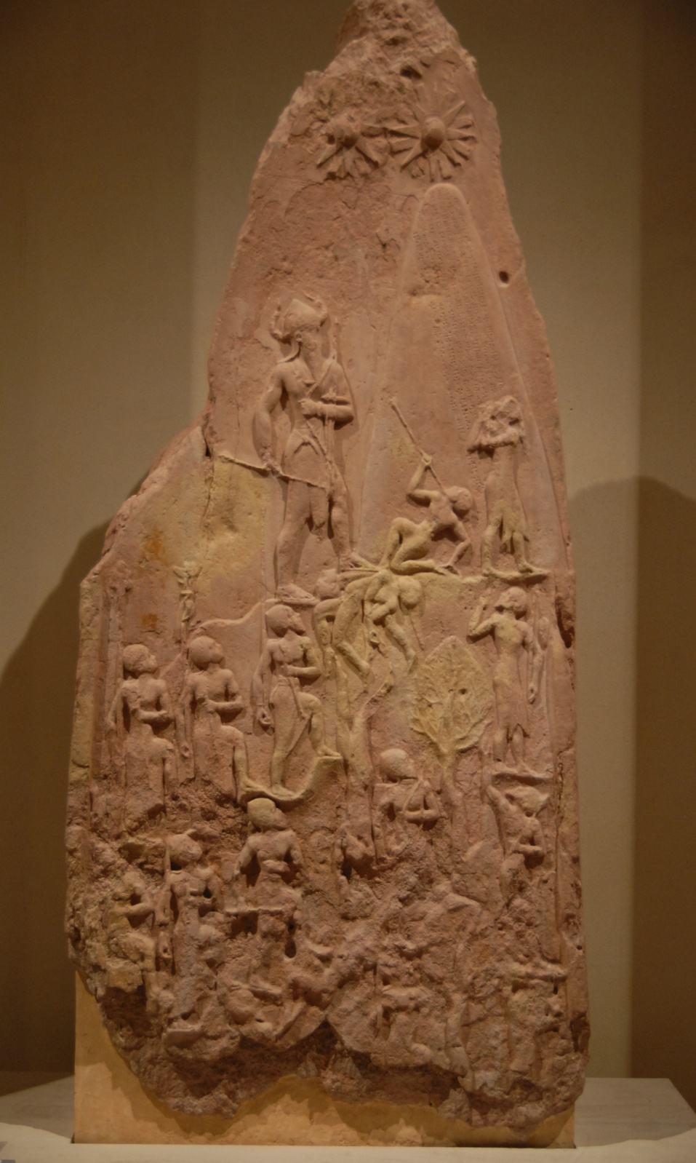
Informations concernant l’œuvre d’art :
Bas-relief en calcaire rose datant de vers 2250 av. J-C découvert sur le site archéologique de la cité de Suse en Iran.
Cette stèle, d’une Hauteur de 2,10m, est conservée au Musée du Louvre à Paris. Son excellent état de conservation nous permet de détenir une information complète.
Auteur inconnu.
Nature du document:
Bas-relief en calcaire rose.
Date :
Vers 2250 av. J-C.
Lieu de découverte :
Site archéologique de la cité de Suse en Iran.
Dimensions:
Hauteur : 2,10m.
Lieu et état de conservation:
Musée du Louvre, Paris.
Document lacunaire mais l’essentiel de l’information est conservée.
Auteur :
Inconnu sans doute un artiste akkadien.

Slide 4
Je décris le document

Slide 5
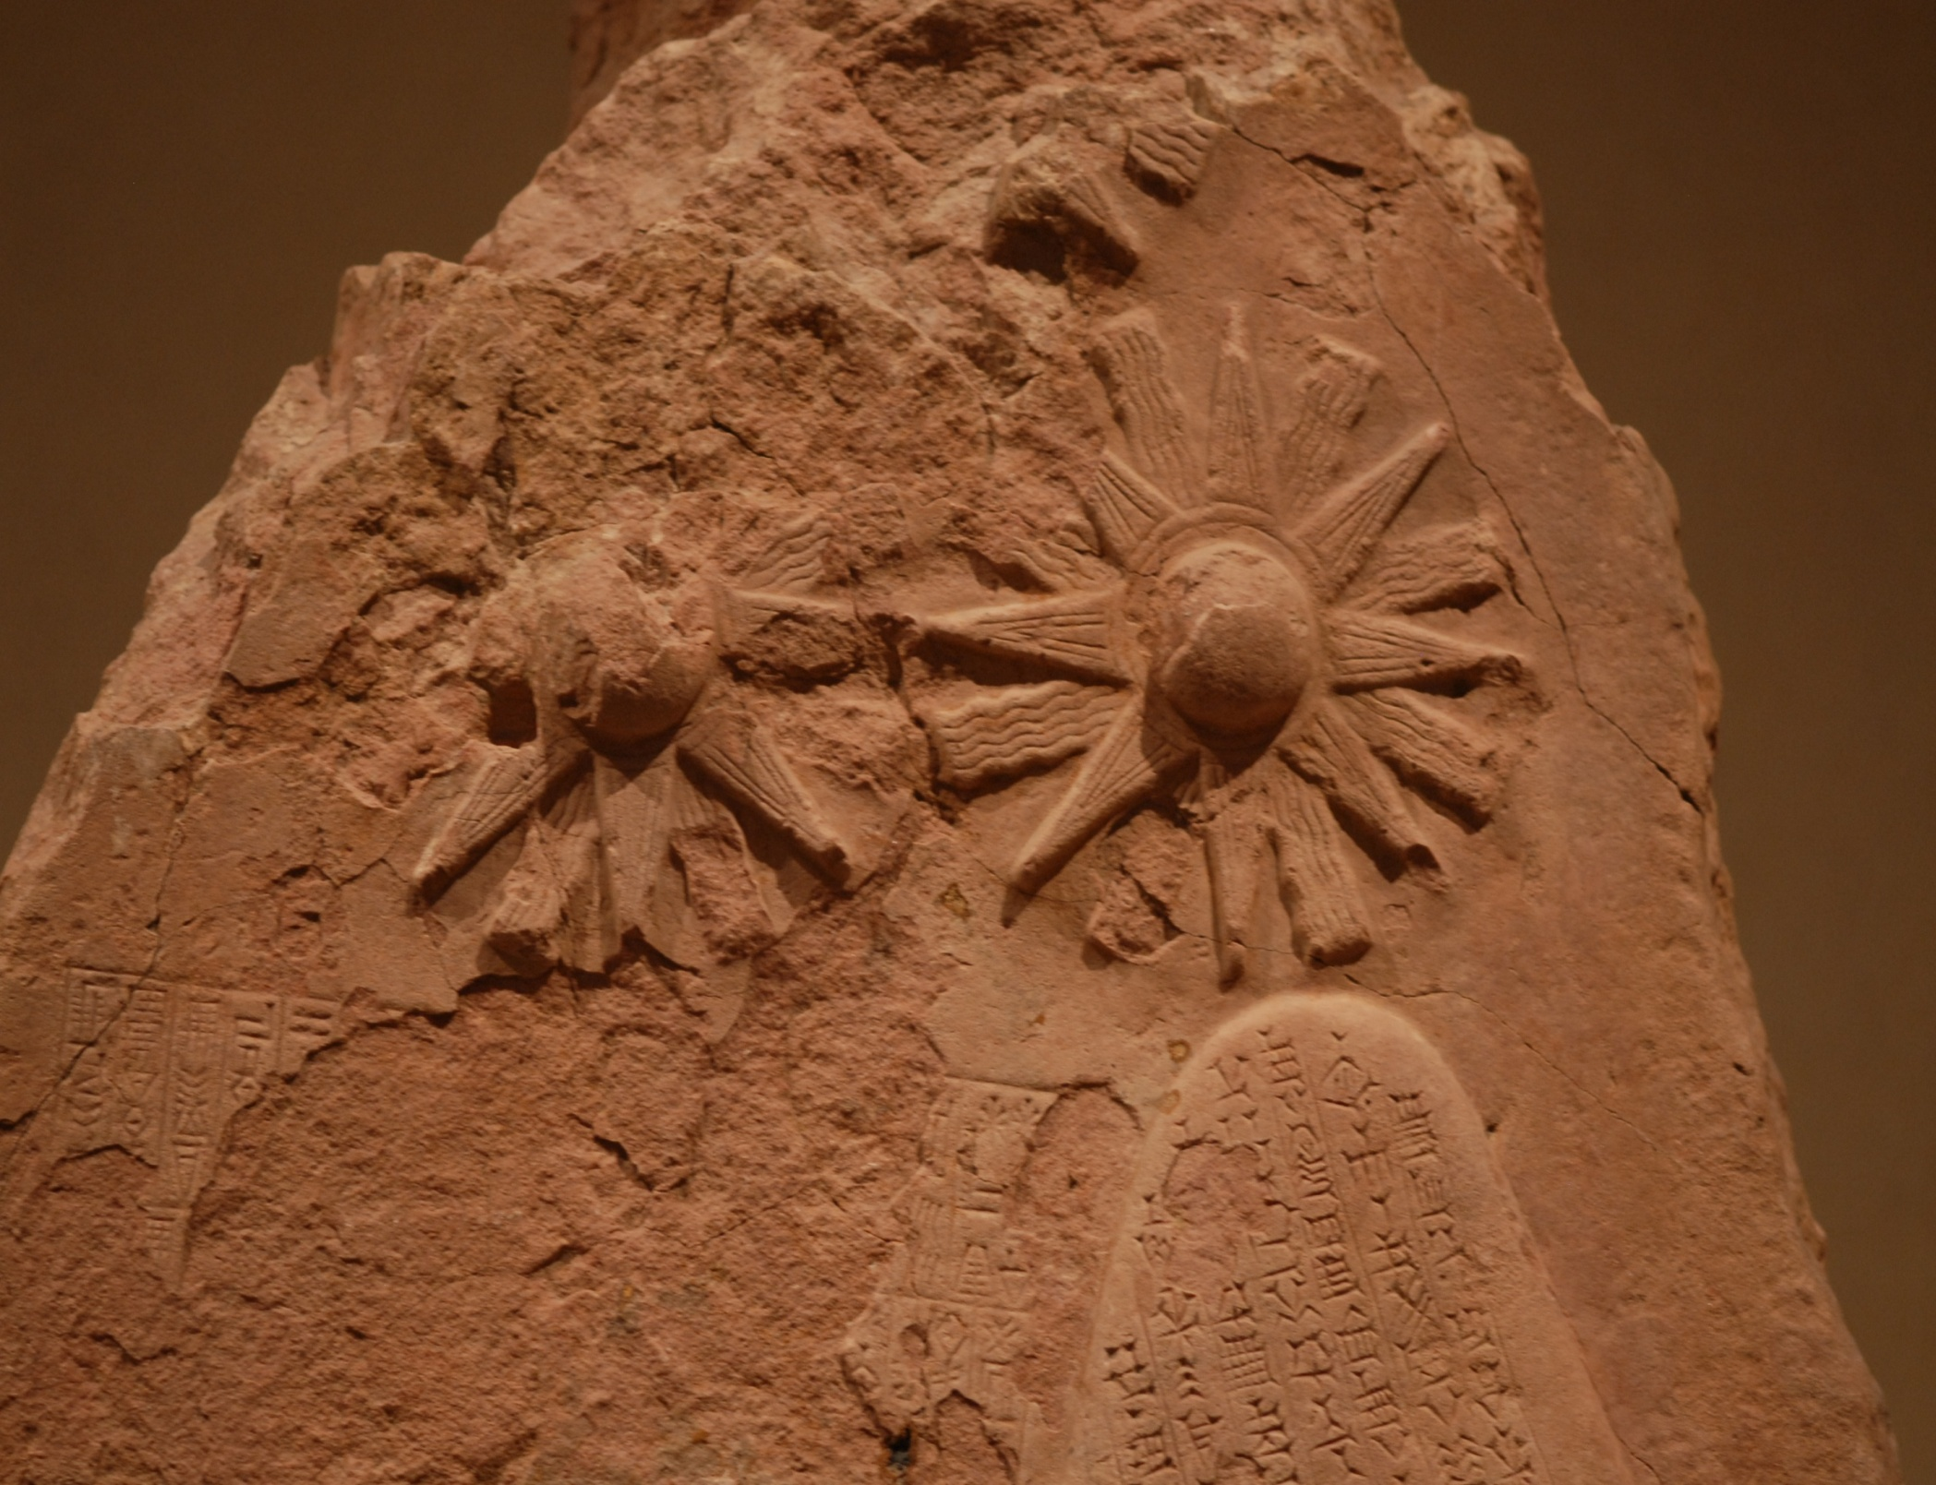
Etudiez le registre supérieur
Disques solaires : symboles des dieux
Montagnes du ZAGROS (écriture cunéiforme)

Slide 6
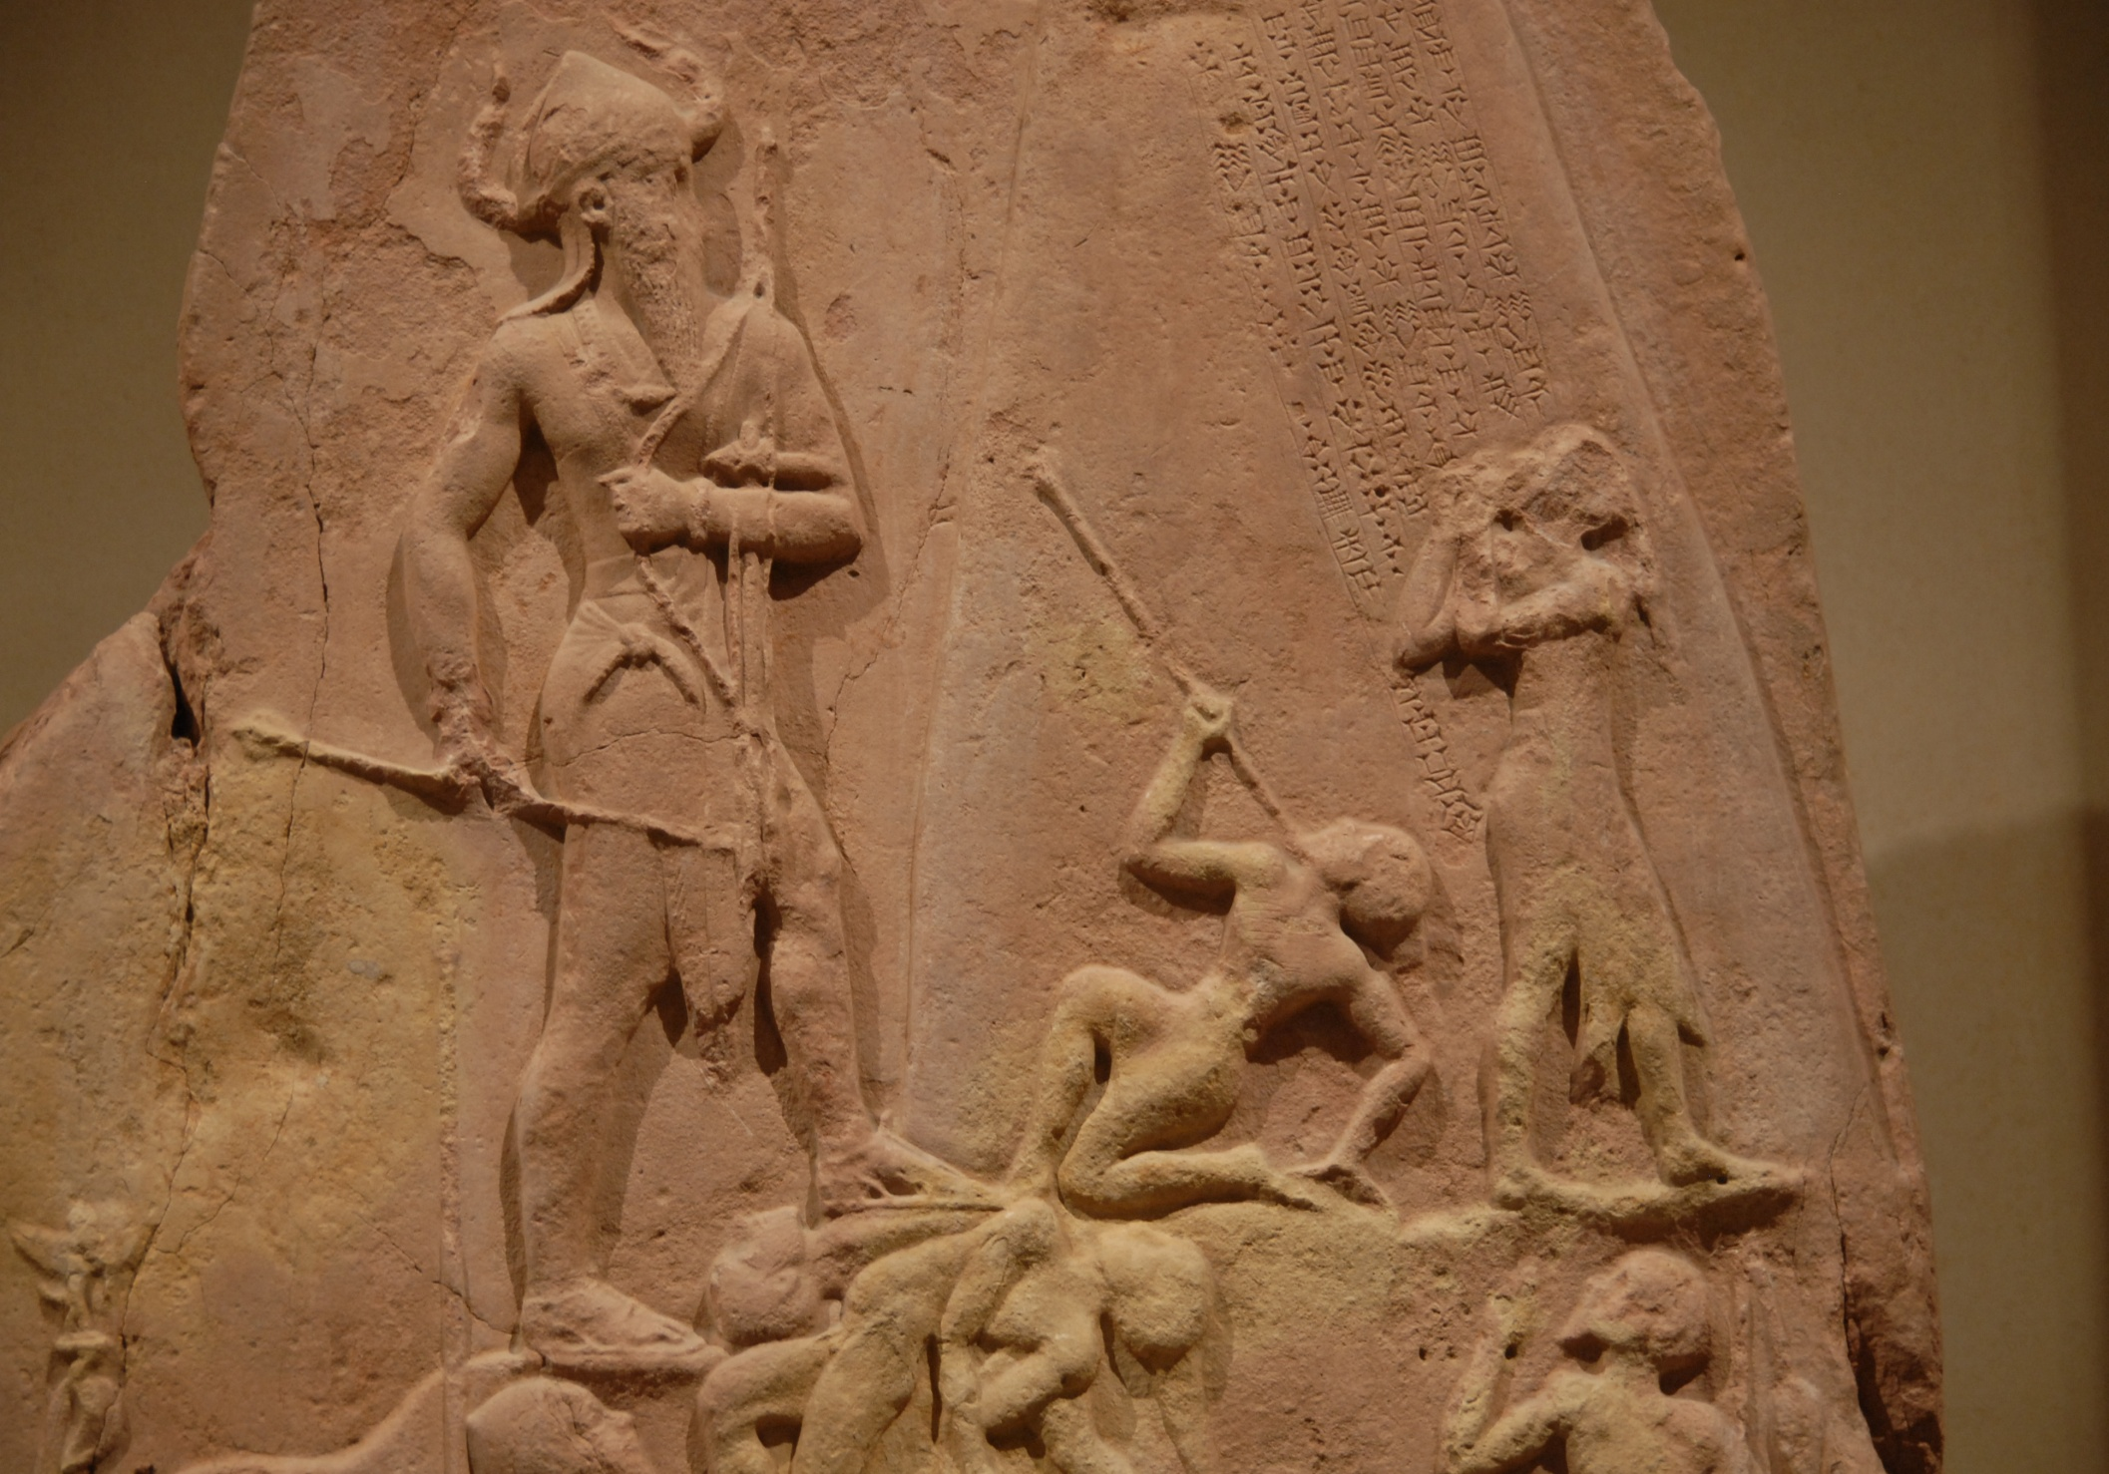
Etudiez le registre médian
Le personnage principal: son allure, son costume, ses armes, ses dimensions
Les personnages à terre: leur attitude, leurs attributs.

Slide 7
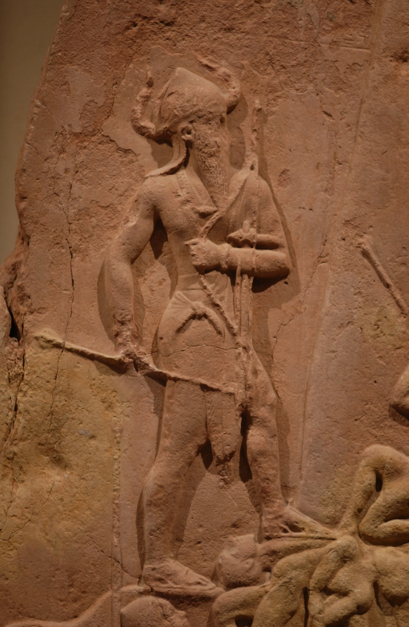
Le roi Narâm Sîn est victorieux .
Il se fait un marchepied des corps des soldats ennemis.
Il a les armes d’un chef de guerre: arc, flèches et hache. Le roi est divinisé: il porte une tiare à cornes, attribut des dieux et il apparaît plus grand d’un tiers que tous les autres personnages (symbole de sa puissance).

Slide 8
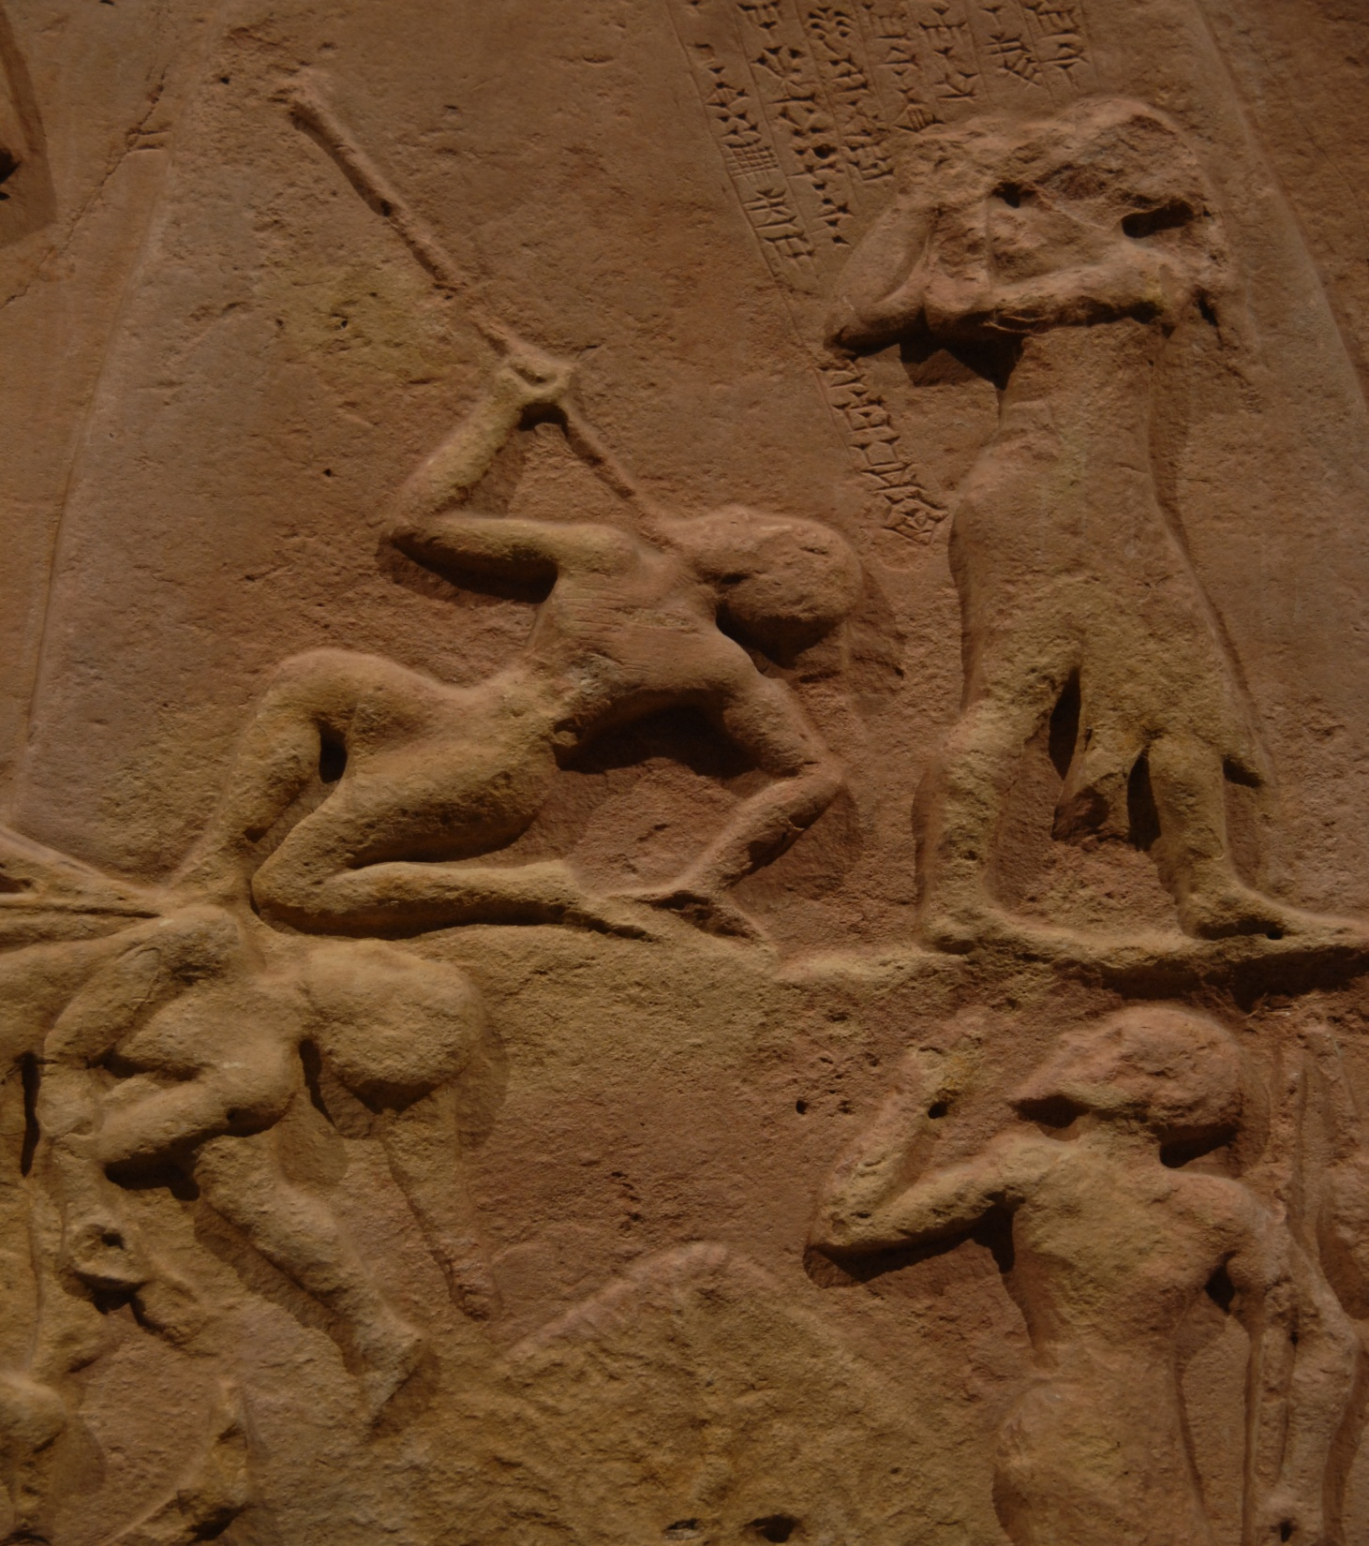
Le peuple des Lullubis est vaincu : au pied du roi, un soldat s’effondre, un autre, les mains devant la bouche, implore la grâce du souverain.
Vainqueurs et vaincus lèvent les yeux vers le souverain et les dieux qui lui ont accordé la victoire.

Slide 9
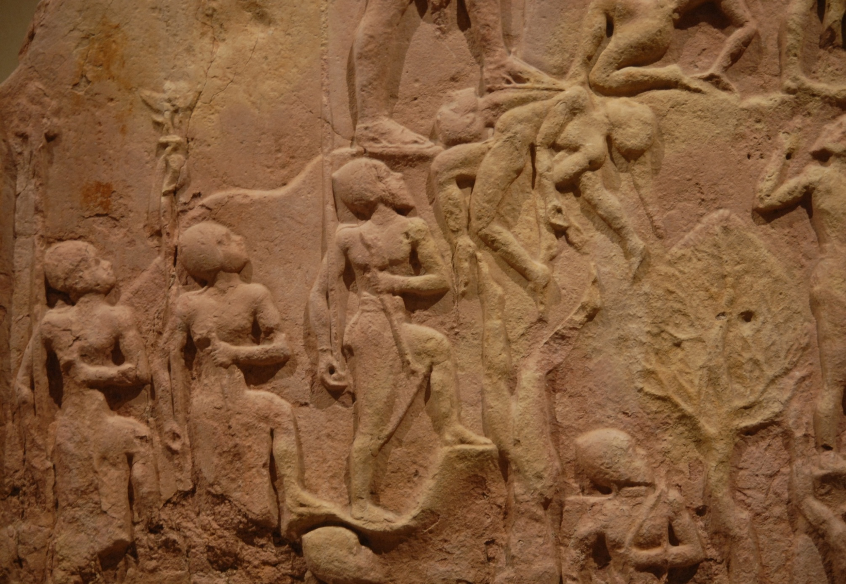
L’armée du roi, en bon ordre, suit le chef victorieux.
Les corps et les visages n’expriment aucune souffrance, aucun effort.
La montagne du Zagros signalée par cet arbre
Les corps des soldats Lullubis tombent dans le précipice.
Etudiez le registre inférieur

Slide 10
J’explique le document
Le document relate la victoire de Narâm Sîn, roi de l’empire d’Akkad qui domina la Mésopotamie du XXIVème au XXIIème siècles avant J-C, sur le peuple des montagnards, les Lullubis.
La période de l’empire d’Akkad est documentée par 5000 tablettes cunéiformes conservées de cette époque.

Slide 11
JE CONCLUS
La stèle de Narâm-Sîn est un bel exemple où l’art est
utilisé pour transmettre un message.
Celui de montrer la puissance du roi, de son armée et de son invincibilité.
La marche victorieuse du conquérant sur la montagne du Zagros se double de l'ascension personnelle d'un souverain qui se présente comme l'égal des dieux.

Slide 12
Pour aller plus loin (informations à l’intention des enseignants) De la légende…

Slide 13
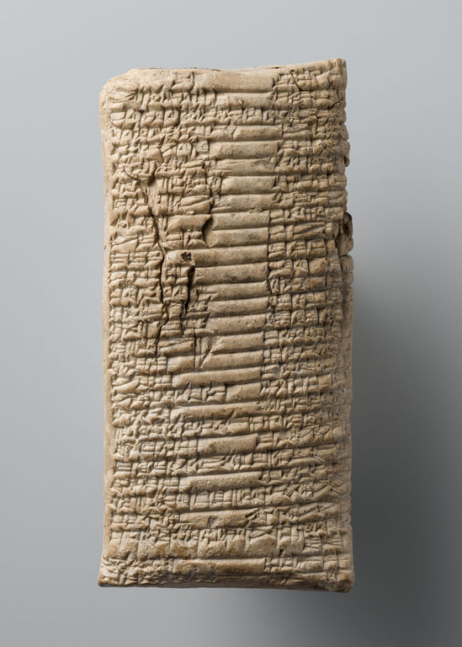
La "malédiction d'Agadé" Début du IIe millénaire avant J.-C. Tablette d’argile
Tablette célébrant la splendeur, puis la chute de l'empire d'Akkad. Naram-Sin avait détruit les grands sanctuaires de Sumer et particulièrement l'Ekur, temple du dieu Enlil à Nippur, le sanctuaire fédéral. Aussi les dieux maudirent la ville d'Agadé :
"... Tous les dieux posèrent leur regard sur la ville (et) frappèrent Agadé d'une terrible malédiction : "ville, tu t'es déchaînée sur l'Ekur qui était Enlil (lui-même) ! Puissent les lamentations s'élever jusqu'au faîte de tes splendides remparts... Agadé, là où avaient coulé tes eaux douces, puissent couler des eaux salées ! puisse ton grain retomber au sillon, ton bois retourner à sa forêt, l'abatteur de bœufs abattre son épouse, ton égorgeur de moutons égorger son enfant, ton athlète être privé de sa force... puisse l'abattement tomber sur ton palais construit pour réjouir le cœur... Alors, sous le soleil de ce jour, il en fut vraiment ainsi... louée soit (la déesse) Inanna d'avoir détruit Agadé".
Acquisition 1914 - Département des Antiquités orientales - Musée du Louvre- AO 6890

Slide 14
Avant l’avènement de Sargon, les villes babyloniennes – Ur, Uruk et Umma – étaient essentiellement des cités
Etats indépendantes. Elles nouaient parfois des alliances éphémères – les tablettes cunéiformes témoignent de
célébrations de mariages stratégiques et d’échanges de cadeaux diplomatiques –, mais elles étaient plus souvent
en guerre les unes contre les autres. Sargon soumit tout d’abord les cités dissidentes de Babylone, puis entreprit
la conquête – ou plus exactement le sac – de régions comme l’Elam, dans le sud-ouest de l’Iran actuel. Il avait
établi sa capitale dans la ville d’Akkad, dont les vestiges seraient au sud de Bagdad. Certains textes affirment
que, “chaque jour, 5 400 hommes mangeaient en sa présence”, ce qui donne sans doute à entendre qu’il
entretenait une importante armée de métier. A l’apogée de sa puissance, l’empire akkadien étendait son
Hégémonie jusqu’aux plaines du Khabour, dans le nord-est de la Syrie, une région précieuse pour sa
production céréalière.
Sargon se fit appeler “roi du monde” et, plus tard, l’un de ses descendants s’arrogea le titre plus retentissant
encore de “roi des quatre coins de l’univers”.
Sargon aurait régné durant cinquante-six années. A sa suite, ses deux fils occupèrent le pouvoir pendant vingt
quatre ans, puis l’un de ses petits-fils, Narâm-Sîn – qui se proclama de nature divine –, fut élevé sur le trône.
Celui-ci céda à son tour le pouvoir à son fils. Après quoi, Akkad s’effondra du jour au lendemain.
La lamentation de La Malédiction d’Akkad fut écrite moins d'un siècle après la chute de l’empire. Elle attribue
la ruine d’Akkad à une offense faite aux divinités. Narâm-Sîn, rendu furieux par des oracles funestes, mit à sac
le temple d’Enlil, dieu du vent et des tempêtes, qui, en représailles, causa sa perte et celle de son peuple.

Slide 15
…aux découvertes archéologiques.
On a cru pendant des années que, tout comme la naissance de Sargon, les événements décrits dans La
Malédiction d’Akkad étaient purement imaginaires. Puis, en 1978, après avoir étudié à la loupe une série de
cartes à la bibliothèque Sterling de l’université Yale, l’archéologue Harvey Weiss repéra un tumulus
à la confluence de deux fleuves asséchés dans les plaines du Khabour, près de la frontière irakienne. Il entreprit
des démarches auprès du gouvernement syrien pour effectuer des fouilles sur le tumulus qui lui furent
accordées. Quelque temps plus tard, il mettait au jour une cité perdue, l’ancienne Shekhna, aujourd’hui
Tell Leilan.
Au cours des dix années suivantes, Weiss et son équipe découvrirent une acropole très densément peuplée,
desservie par une route pavée, et un immense silo à grains subdivisé en plusieurs salles. Les fouilles leur
permirent d’établir que la population de l’antique Shekhna cultivait l’orge et plusieurs variétés de blé, qu’elle
utilisait des chariots pour transporter les récoltes et qu’elle avait mis au point un système d’écriture inspiré de
celui des Summériens, dont la civilisation était plus avancée. Les archéologues révélèrent en outre des milliers
de tessons de poteries datant de l’empire akkadien qui indiquaient que la population recevait ses rations
alimentaires dans des récipients produits en série, d’une contenance d'un litre.

Slide 16
Sur tous les sites de fouilles, Weiss et son équipe trouvèrent également une couche de terre qui ne présentait
aucun signe d’occupation humaine. Cette strate, de près de un mètre d’épaisseur, correspondait à l’époque
comprise entre 2200 et 1900 av. J.-C., et indiquait qu’au moment de la chute de l’empire d’Akkad, Shekhna avait
été totalement désertée.
En 1991, Weiss envoya des échantillons de cette terre à un laboratoire dont les analyses montrèrent que, vers
2200 av. J.-C., toute trace de vie, jusqu’aux vers de terre, avait disparu de la cité. Weiss en conclut que le sol
inerte de Shekhna et l’effondrement de l’Empire akkadien étaient les conséquences d’un seul et même
phénomène : une sécheresse si prolongée et si sévère qu’elle constituait à ses yeux un exemple de
“changement climatique”.

